Slide 1
מערכת שידורים לאומית
שקופית זו היא חובה
עליכם להתקין את הפונט Varela Round לפני תחילת העבודה.
אם ברצונכם לצפות בהנחיות להתקנת פונט Varela Round, תוכלו לעשות זאת בקלות.
צפו בסרטון הבא:
https://www.youtube.com/watch?v=NN9IgGTwbF0&feature=youtu.be
קישור להורדת הפונט
(אשרו את הודעת האבטחה)

Slide 2
מבוא למבנה המחשב
שקופית זו היא חובה
מלאו את פרטי השיעור, המקצוע והמורה .
(אין צורך להשאיר את הכיתובים "שם השיעור" , "המקצוע", מחקו אותם וכתבו רק את הפרטים עצמם).
קורס מערכות מחשב ואסמבלי
צביקה שטרקמן
תודה למרי גבע על העזרה בהכנת המצגות ובבדיקת התכנים

Slide 3
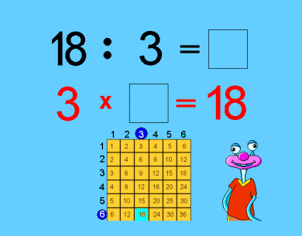
מה נלמד היום
פרטו בשקופית זו את נושאי הלימוד של השיעור
נמשיך להתקדם עם פקודות אריתמטיות:
  פקודת הכפל
  פקודת החילוק
  פקודות להרחבת הסימן
  פקודה לחישוב המשלים ל-2

Slide 4
הוראות כפל
פריסה 2
(הפריסות שונות זו מזו במיקום תיבות הטקסט וגרפיקת הרקע,
ותוכלו לגוון ביניהן)
בפעולת כפל אופרנד היעד תמיד כפול מגודל אופרנד המקור, וזאת משום שרבים
הסיכויים שהתוצאה שתתקבל בביצוע כפל תהיה גדולה מגודל טיפוס אופרנד המקור.
את השקופית הזו תוכלו לשכפל, על מנת ליצור שקופיות נוספות הזהות לה – אליהן תוכלו להכניס את התכנים.
כדי לשכפל אותה, לחצו עליה קליק ימיני בתפריט השקופיות בצד ובחרו
"שכפל שקופית" או "Duplicate Slide"
(מחקו ריבוע זה לאחר הקריאה)
לדוגמה:
אם נכפיל מספר עשרוני בן שתי ספרות במספר עשרוני בן שתי ספרות, התוצאה יכולה להיות בת 4 ספרות ( 99×99 = 9801 ).

Slide 5
הוראות כפל
פריסה 2
(הפריסות שונות זו מזו במיקום תיבות הטקסט וגרפיקת הרקע,
ותוכלו לגוון ביניהן)
בפעולות הכפל אנו מציינים את אופרנד המקור בלבד, כאשר:
את השקופית הזו תוכלו לשכפל, על מנת ליצור שקופיות נוספות הזהות לה – אליהן תוכלו להכניס את התכנים.
כדי לשכפל אותה, לחצו עליה קליק ימיני בתפריט השקופיות בצד ובחרו
"שכפל שקופית" או "Duplicate Slide"
(מחקו ריבוע זה לאחר הקריאה)
כפל של 2 אופרנדים בגודל 8 ביט -> לתוך 16 ביטים ←
    תמיד: אופרנד המקור יוכפל ב- al והתוצאה תשמר ב- ax
כפל של אופרנדים בגודל 16 ביט -> לתוך 32 ביטים ←
    תמיד: אופרנד המקור יוכפל ב ax והתוצאה תשמר בשני אוגרים משורשרים בסדר הבא - dx,ax
המשמעות – עלינו לוודא שבאוגרים al, ax (בהתאמה) ישנו הערך בו אנחנו מעוניינים להכפיל (האופרנד השני).

Slide 6
הוראות כפל unsigned
פריסה 2
(הפריסות שונות זו מזו במיקום תיבות הטקסט וגרפיקת הרקע,
ותוכלו לגוון ביניהן)
mul operand
את השקופית הזו תוכלו לשכפל, על מנת ליצור שקופיות נוספות הזהות לה – אליהן תוכלו להכניס את התכנים.
כדי לשכפל אותה, לחצו עליה קליק ימיני בתפריט השקופיות בצד ובחרו
"שכפל שקופית" או "Duplicate Slide"
(מחקו ריבוע זה לאחר הקריאה)
קוד ההוראה : MUL – קיצור של המילה האנגלית Multiply (כפל)
פעולת ההוראה : כפל של מספרים unsigned (בלתי מכוונים)
כפל word: mul cx → dx:ax = ax * cx
כפל byte: mul bl → ax = al * bl
השפעה על הדגלים :
תיאור | שם דגל
נדלק כאשר התוצאה חורגת מהטיפוס המתאים | דגל הנשא - CF

Slide 7
הוראות כפל signed
פריסה 2
(הפריסות שונות זו מזו במיקום תיבות הטקסט וגרפיקת הרקע,
ותוכלו לגוון ביניהן)
imul operand
את השקופית הזו תוכלו לשכפל, על מנת ליצור שקופיות נוספות הזהות לה – אליהן תוכלו להכניס את התכנים.
כדי לשכפל אותה, לחצו עליה קליק ימיני בתפריט השקופיות בצד ובחרו
"שכפל שקופית" או "Duplicate Slide"
(מחקו ריבוע זה לאחר הקריאה)
קוד ההוראה : imul – קיצור של המילה האנגלית integer multiply (כפל מכוון)
פעולת ההוראה : כפל של מספרים מכוונים
כפל מילה: imul cx → dx,ax = dx * cx
כפל בית: imul bl → ax = al * bl
השפעה על הדגלים :
תיאור | שם דגל
נדלק כאשר התוצאה חורגת מהטיפוס המתאים | דגל הגלישה - OF
נדלק אם בתוצאת החישוב הסיבית המשמעותית ביותר היא 1 | דגל הסימן - SF

Slide 8
הוראות כפל
פריסה 2
(הפריסות שונות זו מזו במיקום תיבות הטקסט וגרפיקת הרקע,
ותוכלו לגוון ביניהן)
דוגמאות
כפל של אופרנדים בגודל 8 ביט -> 16 ביטים ← התוצאה תשמר ב- ax
כפל של אופרנדים בגודל 16 ביט-> 32 ביטים ← התוצאה תשמר ב- dx,ax
את השקופית הזו תוכלו לשכפל, על מנת ליצור שקופיות נוספות הזהות לה – אליהן תוכלו להכניס את התכנים.
כדי לשכפל אותה, לחצו עליה קליק ימיני בתפריט השקופיות בצד ובחרו
"שכפל שקופית" או "Duplicate Slide"
(מחקו ריבוע זה לאחר הקריאה)
תוצאה | דוגמה | הפקודה
ax = al * bl | mul bl | mul register (8 bit)
dx,ax = ax * bx | mul bx | mul register (16 bit)
ax = al * ByteVar | mul ByteVar | mul memory (8 bit)
dx,ax = ax * WordVar | mul WordVar | mul memory (16 bit)
חשוב: בהוראתimul אופרנד המקור מוגבל לתחום: מ- 128- עד 127+ עבור כפל bytes,
ומ-32768- עד 32767+ עבור כפל words.

Slide 9
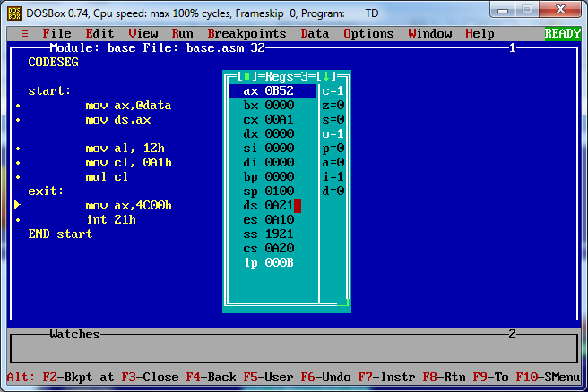
הוראות כפל
פריסה 2
(הפריסות שונות זו מזו במיקום תיבות הטקסט וגרפיקת הרקע,
ותוכלו לגוון ביניהן)
דוגמה: mul byte
את השקופית הזו תוכלו לשכפל, על מנת ליצור שקופיות נוספות הזהות לה – אליהן תוכלו להכניס את התכנים.
כדי לשכפל אותה, לחצו עליה קליק ימיני בתפריט השקופיות בצד ובחרו
"שכפל שקופית" או "Duplicate Slide"
(מחקו ריבוע זה לאחר הקריאה)
ax = al * cl (result 16 bit)
ax = 12h * 0A1h = 0B52h

Slide 10
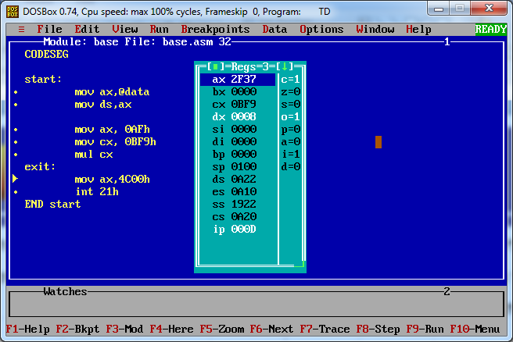
הוראות כפל
פריסה 2
(הפריסות שונות זו מזו במיקום תיבות הטקסט וגרפיקת הרקע,
ותוכלו לגוון ביניהן)
דוגמה: mul word
את השקופית הזו תוכלו לשכפל, על מנת ליצור שקופיות נוספות הזהות לה – אליהן תוכלו להכניס את התכנים.
כדי לשכפל אותה, לחצו עליה קליק ימיני בתפריט השקופיות בצד ובחרו
"שכפל שקופית" או "Duplicate Slide"
(מחקו ריבוע זה לאחר הקריאה)
dx:ax = ax * cx (result is 32 bit)
dx:ax = 0AFh * 0BF9h = 82F37h
dx = 8h
ax = 2F37h
חשבו – איך משתמשים בתוצאה המחולקת על-פני שני אוגרים?

Slide 11
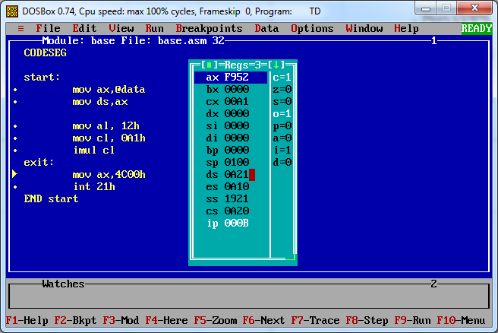
הוראות כפל
פריסה 2
(הפריסות שונות זו מזו במיקום תיבות הטקסט וגרפיקת הרקע,
ותוכלו לגוון ביניהן)
דוגמה: imul byte
את השקופית הזו תוכלו לשכפל, על מנת ליצור שקופיות נוספות הזהות לה – אליהן תוכלו להכניס את התכנים.
כדי לשכפל אותה, לחצו עליה קליק ימיני בתפריט השקופיות בצד ובחרו
"שכפל שקופית" או "Duplicate Slide"
(מחקו ריבוע זה לאחר הקריאה)
ax = al * cl (result 16 bit)
ax = 12h * 0A1h = 0F952h
F952h= 1111 1001 0101 0010b
0000 0110 1010 1101b משלים ל 1
0000 0110 1010 1110b משלים ל 2
0000 0110 1010 1110b = 1,710d
A1h = -95d
12h = 18d
0F952h= -1,710d
-95d * 18d = -1710

Slide 12
שימו לב להבדל בין mul ל-imul
Imul (sined)
ax = al * cl (result 16 bit)
al = 12h, cl = 0A1h
ax = 12h * 0A1h =
= 0F952h
mul (unsigned)
ax = al * cl (result 16 bit)
al = 12h, cl = 0A1h
ax = 12h * 0A1h =
= 0B52h
al = 12h = 18d
al = 12h = 18d
cl = 0A1h = -95d
cl = 0A1h =161
ax = 0F952h= -1,710d
ax = 0B52h= 2898d

Slide 13
הוראות חילוק
פריסה 2
(הפריסות שונות זו מזו במיקום תיבות הטקסט וגרפיקת הרקע,
ותוכלו לגוון ביניהן)
כדי לבצע פעולת חילוק מוקצים לתוצאה שני אופרנדי יעד:
אופרנד אחד מכיל את המנה והשני את השארית.
את השקופית הזו תוכלו לשכפל, על מנת ליצור שקופיות נוספות הזהות לה – אליהן תוכלו להכניס את התכנים.
כדי לשכפל אותה, לחצו עליה קליק ימיני בתפריט השקופיות בצד ובחרו
"שכפל שקופית" או "Duplicate Slide"
(מחקו ריבוע זה לאחר הקריאה)
בהוראות חילוק אנו מציינים את אופרנד המקור בלבד כאשר:
חילוק של אופרנדים בגודל 8 ביט ← המנה ב- al , השארית ב- ah
חילוק של אופרנדים בגודל 16 ביט ← המנה ב- ax , השארית ב-dx
השפעה על הדגלים : אין.
חשוב: בהוראות חילוק אם המנה גולשת מיכולת הייצוג של אוגר היעד AL או AX
התוכנית מופסקת באמצעות פעולה הנקראת "פסיקה"

Slide 14
הוראות חילוק - unsigned
פריסה 2
(הפריסות שונות זו מזו במיקום תיבות הטקסט וגרפיקת הרקע,
ותוכלו לגוון ביניהן)
div operand(המחלק)
את השקופית הזו תוכלו לשכפל, על מנת ליצור שקופיות נוספות הזהות לה – אליהן תוכלו להכניס את התכנים.
כדי לשכפל אותה, לחצו עליה קליק ימיני בתפריט השקופיות בצד ובחרו
"שכפל שקופית" או "Duplicate Slide"
(מחקו ריבוע זה לאחר הקריאה)
קוד ההוראה : div – קיצור של המילה האנגלית divide (חילוק)
פעולת ההוראה : חילוק של מספרים unsigned - בלתי מכוונים
השפעה על הדגלים : אין
div bl →
al = ax div bl
ah = ax mod bl (%)
div bx →
ax = dx:ax div bx
dx = dx:ax mod bx (%)

Slide 15
הוראות חילוק - signed
פריסה 2
(הפריסות שונות זו מזו במיקום תיבות הטקסט וגרפיקת הרקע,
ותוכלו לגוון ביניהן)
idiv operand(המחלק)
את השקופית הזו תוכלו לשכפל, על מנת ליצור שקופיות נוספות הזהות לה – אליהן תוכלו להכניס את התכנים.
כדי לשכפל אותה, לחצו עליה קליק ימיני בתפריט השקופיות בצד ובחרו
"שכפל שקופית" או "Duplicate Slide"
(מחקו ריבוע זה לאחר הקריאה)
קוד ההוראה : idiv – קיצור של המילה האנגלית divide integer
פעולת ההוראה : חילוק של מספרים signed מכוונים
השפעה על הדגלים : אין
idiv bl →
al = ax div bl
ah = ax mod bl
idiv bx →
ax = dx:ax div bx
dx = dx:ax mod bx

Slide 16
הוראות חילוק
פריסה 2
(הפריסות שונות זו מזו במיקום תיבות הטקסט וגרפיקת הרקע,
ותוכלו לגוון ביניהן)
דוגמאות
חילוק של אופרנדים בגודל 8 ביט ← המנה ב- al , השארית ב- ah
חילוק של אופרנדים בגודל 16 ביט ← המנה ב- ax , השארית ב-dx
את השקופית הזו תוכלו לשכפל, על מנת ליצור שקופיות נוספות הזהות לה – אליהן תוכלו להכניס את התכנים.
כדי לשכפל אותה, לחצו עליה קליק ימיני בתפריט השקופיות בצד ובחרו
"שכפל שקופית" או "Duplicate Slide"
(מחקו ריבוע זה לאחר הקריאה)
תוצאה | דוגמה | הפקודה
al = ax div bl ah = ax mod bl | div bl | div register (8 bit)
ax = dx:ax div bx dx = dx:ax mod bx | div bx | div register (16 bit)
al = ax div ByteVar ah = ax mod ByteVar | div ByteVar | div memory (8 bit)
ax = dx:ax div WordVar dx = dx:ax mod WordVar | div WordVar | div memory (16 bit)

Slide 17
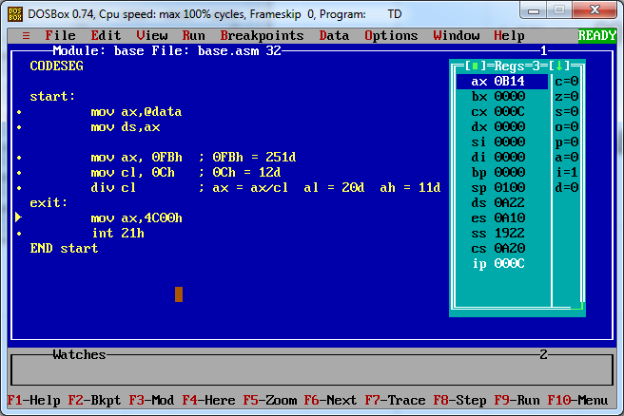
הוראות חילוק
פריסה 2
(הפריסות שונות זו מזו במיקום תיבות הטקסט וגרפיקת הרקע,
ותוכלו לגוון ביניהן)
דוגמה לחילוק div ב-byte
את השקופית הזו תוכלו לשכפל, על מנת ליצור שקופיות נוספות הזהות לה – אליהן תוכלו להכניס את התכנים.
כדי לשכפל אותה, לחצו עליה קליק ימיני בתפריט השקופיות בצד ובחרו
"שכפל שקופית" או "Duplicate Slide"
(מחקו ריבוע זה לאחר הקריאה)
0FBh / 0Ch = 14h (0Bh)
ax / cl = al
ax mod cl = ah

Slide 18
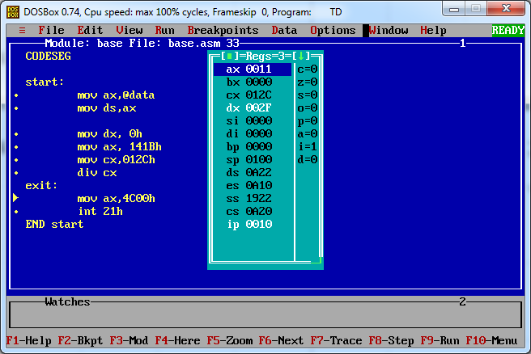
הוראות חילוק
פריסה 2
(הפריסות שונות זו מזו במיקום תיבות הטקסט וגרפיקת הרקע,
ותוכלו לגוון ביניהן)
דוגמה לחילוק div ב-word
את השקופית הזו תוכלו לשכפל, על מנת ליצור שקופיות נוספות הזהות לה – אליהן תוכלו להכניס את התכנים.
כדי לשכפל אותה, לחצו עליה קליק ימיני בתפריט השקופיות בצד ובחרו
"שכפל שקופית" או "Duplicate Slide"
(מחקו ריבוע זה לאחר הקריאה)
שימו לב:
/ פירושו חילוק
: פירושו שרשור
dx:ax = ax/cx
141Bh / 12Ch = 11h (2F)
ax = 11h dx= 2F

Slide 19
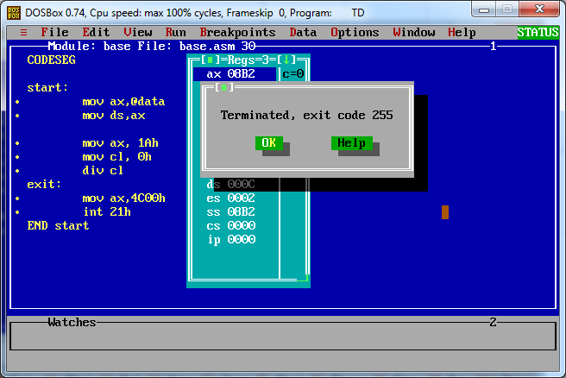
הוראות חילוק
פריסה 2
(הפריסות שונות זו מזו במיקום תיבות הטקסט וגרפיקת הרקע,
ותוכלו לגוון ביניהן)
דוגמה לשגיאה
את השקופית הזו תוכלו לשכפל, על מנת ליצור שקופיות נוספות הזהות לה – אליהן תוכלו להכניס את התכנים.
כדי לשכפל אותה, לחצו עליה קליק ימיני בתפריט השקופיות בצד ובחרו
"שכפל שקופית" או "Duplicate Slide"
(מחקו ריבוע זה לאחר הקריאה)
divide by zero

Slide 20

הוראות חילוק
פריסה 2
(הפריסות שונות זו מזו במיקום תיבות הטקסט וגרפיקת הרקע,
ותוכלו לגוון ביניהן)
תרגיל חשיבה
את השקופית הזו תוכלו לשכפל, על מנת ליצור שקופיות נוספות הזהות לה – אליהן תוכלו להכניס את התכנים.
כדי לשכפל אותה, לחצו עליה קליק ימיני בתפריט השקופיות בצד ובחרו
"שכפל שקופית" או "Duplicate Slide"
(מחקו ריבוע זה לאחר הקריאה)
נניח ax=10h, bx=2h.
מה תהיה תוצאת הפקודה הבאה?
div bx
זכרו: המחולק הוא ערך משורשר של dx:ax.
לכן התשובה תלויה בערך של dx!
לכן חשוב:
  לפני חלוקה של 16 ביט יש לוודא שב-dx אין ערך אקראי
  לפני חלוקה של 8 ביט יש לוודא שב-ah אין ערך אקראי

Slide 21
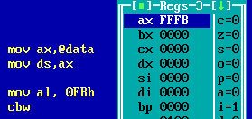
הוראות להרחבת הסימן
פריסה 2
(הפריסות שונות זו מזו במיקום תיבות הטקסט וגרפיקת הרקע,
ותוכלו לגוון ביניהן)
CBW
את השקופית הזו תוכלו לשכפל, על מנת ליצור שקופיות נוספות הזהות לה – אליהן תוכלו להכניס את התכנים.
כדי לשכפל אותה, לחצו עליה קליק ימיני בתפריט השקופיות בצד ובחרו
"שכפל שקופית" או "Duplicate Slide"
(מחקו ריבוע זה לאחר הקריאה)
קוד ההוראה : CBW – Convert Byte to Word
פעולת ההוראה : ללא אופרנדים והיא פועלת תמיד על האוגר al אותו היא מרחיבה למילה שמאוחסנת באוגר ax .
כתוצאה מהרחבת המילה, הסימן של al מועתק לאוגר ah (לכל 8 הביטים*.
הפקודה | al | ah
mov al, 0FBh | 0FBh = -5d | ללא שינוי
cbw | 0FBh | 0FFh

Slide 22
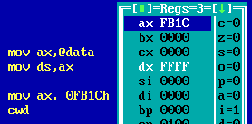
הוראות להרחבת הסימן
פריסה 2
(הפריסות שונות זו מזו במיקום תיבות הטקסט וגרפיקת הרקע,
ותוכלו לגוון ביניהן)
CWD
את השקופית הזו תוכלו לשכפל, על מנת ליצור שקופיות נוספות הזהות לה – אליהן תוכלו להכניס את התכנים.
כדי לשכפל אותה, לחצו עליה קליק ימיני בתפריט השקופיות בצד ובחרו
"שכפל שקופית" או "Duplicate Slide"
(מחקו ריבוע זה לאחר הקריאה)
קוד ההוראה : CWD – Convert Word to Double
פעולת ההוראה : מרחיבה מילה למילה כפולה. לאחר ביצוע CWD ה-word עם הסימן שבאוגר ax תורחב למילה כפולה מכוונת (signed dword) באוגרים dx:ax.
הפקודה | al | ah
mov ax, 0FB1Ch | 0FB1Ch | ללא שינוי
cwd | 0FB1ch | 0FFFFh

Slide 23
הוראת neg
פריסה 2
(הפריסות שונות זו מזו במיקום תיבות הטקסט וגרפיקת הרקע,
ותוכלו לגוון ביניהן)
Neg operand
את השקופית הזו תוכלו לשכפל, על מנת ליצור שקופיות נוספות הזהות לה – אליהן תוכלו להכניס את התכנים.
כדי לשכפל אותה, לחצו עליה קליק ימיני בתפריט השקופיות בצד ובחרו
"שכפל שקופית" או "Duplicate Slide"
(מחקו ריבוע זה לאחר הקריאה)
קוד ההוראה : neg – קיצור של negative (שלילי). neg dest
פעולת ההוראה : מקבלת אופרנד יחיד, byte או word, והופכת את ערכו למשלים ל-2 שלו.
אופרנד: יכול להיות רגיסטר או משתנה בזיכרון.
מתמטית: dset = 0 - dest
הפקודה | לפני | אחרי
neg al | 1 | 0FFh
neg cx | 0ABCDh | 5433h

Slide 24
סיכום
למדנו להכיר את פקודות הכפל והחילוק.
נוכחנו לדעת שלפני השימוש בפקודות הנ"ל יש לוודא שהערכים באוגרים המשתתפים בפעולות החילוק/הכפל מתאימים לנו, וביחוד לדאוג שהמחולקים לא יכילו מספרים אקראיים.
הכרנו פעולות להרחבת הסימן (הפיכת byte ל-word והפיכת word ל- dword).
ואת פקודת neg - המשלים ל-2 של נתון.

Slide 25

מה נלמד היום
פרטו בשקופית זו את נושאי הלימוד של השיעור
נמשיך להתקדם עם הפקודות הלוגיות של היחידה אריתמטית לוגית ALU:
  And, or, xor, not

Slide 26
הוראות לוגיות
פריסה 2
(הפריסות שונות זו מזו במיקום תיבות הטקסט וגרפיקת הרקע,
ותוכלו לגוון ביניהן)
מאפשרות לבצע פעולות על סיביות בודדות
את השקופית הזו תוכלו לשכפל, על מנת ליצור שקופיות נוספות הזהות לה – אליהן תוכלו להכניס את התכנים.
כדי לשכפל אותה, לחצו עליה קליק ימיני בתפריט השקופיות בצד ובחרו
"שכפל שקופית" או "Duplicate Slide"
(מחקו ריבוע זה לאחר הקריאה)
דוגמה: קוד שמטפל בהגרלה, שבה אדם צריך לנחש 4 אפשרויות מתוך 16 המספרים 0 עד 15.
אופציה 1 – שימוש בארבעה משתנים שכל אחד מהם מייצג מספר אחד מתוך ארבעת המספרים שנבחרו.
אופציה 2 - דרך יעילה יותר - להשתמש ב-word ובה כל ביט מציין מספר אחד מתוך 16 המספרים (0 -15).
בכל ביט נסמן 1 עבור מספר שעלה בהגרלה, ו-0 עבור מספר שלא עלה בהגרלה.

Slide 27
המשך הדוגמה
פריסה 2
(הפריסות שונות זו מזו במיקום תיבות הטקסט וגרפיקת הרקע,
ותוכלו לגוון ביניהן)
15 | 14 | 13 | 12 | 11 | 10 | 9 | 8 | 7 | 6 | 5 | 4 | 3 | 2 | 1 | 0 | מספר
0 | 0 | 1 | 0 | 0 | 0 | 1 | 0 | 1 | 0 | 0 | 1 | 0 | 0 | 0 | 0 | בחירה
את השקופית הזו תוכלו לשכפל, על מנת ליצור שקופיות נוספות הזהות לה – אליהן תוכלו להכניס את התכנים.
כדי לשכפל אותה, לחצו עליה קליק ימיני בתפריט השקופיות בצד ובחרו
"שכפל שקופית" או "Duplicate Slide"
(מחקו ריבוע זה לאחר הקריאה)
מציין שנבחרו המספרים: 4, 7, 9, 13
יתרונות:
  חסכוני (אנו אורזים את כל המידע במילה אחת במקום בארבעה משתנים שונים)
  עיבוד מהיר
שימו לב, בייצוג כזה אנו מעוניינים במידע על מיקום הסיבית ולכן לערך של המספר (בדוגמה הוא h2290) שמייצגת המילה אין משמעות.

Slide 28
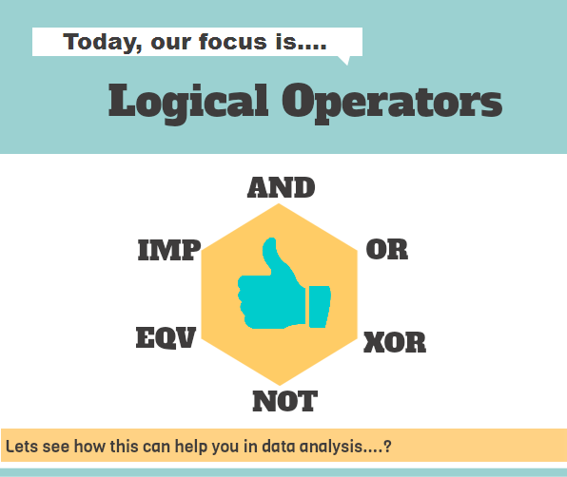
הוראות לוגיות
פריסה 2
(הפריסות שונות זו מזו במיקום תיבות הטקסט וגרפיקת הרקע,
ותוכלו לגוון ביניהן)
הפעולות הלוגיות הן:
  AND - וגם
  OR - או
  NOT - לא
  XOR Exclusive Or -
את השקופית הזו תוכלו לשכפל, על מנת ליצור שקופיות נוספות הזהות לה – אליהן תוכלו להכניס את התכנים.
כדי לשכפל אותה, לחצו עליה קליק ימיני בתפריט השקופיות בצד ובחרו
"שכפל שקופית" או "Duplicate Slide"
(מחקו ריבוע זה לאחר הקריאה)

Slide 29

פעולות לוגיות מגיעות מאלגברה בוליאנית
Boolean Algebra
אלגברה בוליאנית (ויקיפדיה):
אלגברה בּוּליאנית היא תחום במתמטיקה, הקרוי על-שמו של המתמטיקאי האנגלי ג'ורג' בול (1815-1864).
אלגברה בוליאנית היא אוסף של איברים, עם פעולות המתארות את הפעולות הבסיסיות בין קבוצות - חיתוך, איחוד ופעולת המשלים - וכן את הפעולות הלוגיות, וגם, או ושלילה (and, or, not).
כיוון שערכי True/False ניתנים לייצוג על ידי המספרים הבינאריים 0 ו-1, וכן על ידי רמות מתח במעגלים לוגים, הרי שגם מושגים אלו ניתנים לטיפול במסגרת האלגברה הבוליאנית.
לפיכך, לאלגברה בוליאנית שימושים רבים, בהנדסת חשמל, ובמדעי המחשב.

Slide 30
הוראות לוגיות – על ביטים בודדים
פריסה 2
(הפריסות שונות זו מזו במיקום תיבות הטקסט וגרפיקת הרקע,
ותוכלו לגוון ביניהן)
הפקודה AND )וגם)
כפל לוגי של סיביות
את השקופית הזו תוכלו לשכפל, על מנת ליצור שקופיות נוספות הזהות לה – אליהן תוכלו להכניס את התכנים.
כדי לשכפל אותה, לחצו עליה קליק ימיני בתפריט השקופיות בצד ובחרו
"שכפל שקופית" או "Duplicate Slide"
(מחקו ריבוע זה לאחר הקריאה)
מקבלת כקלט שני אופרנדים AND op1,op2
מבצעת את הפעולה על כל ביט בנפרד לפי טבלת האמת
X | Y | A and Y | כפל לוגי
0 | 0 | 0 | 0*0=0
0 | 1 | 0 | 0*1=0
1 | 0 | 0 | 1*0=0
1 | 1 | 1 | 1*1=1

Slide 31
הוראות לוגיות – על ביטים בודדים
פריסה 2
(הפריסות שונות זו מזו במיקום תיבות הטקסט וגרפיקת הרקע,
ותוכלו לגוון ביניהן)
הפקודה AND - דוגמה
את השקופית הזו תוכלו לשכפל, על מנת ליצור שקופיות נוספות הזהות לה – אליהן תוכלו להכניס את התכנים.
כדי לשכפל אותה, לחצו עליה קליק ימיני בתפריט השקופיות בצד ובחרו
"שכפל שקופית" או "Duplicate Slide"
(מחקו ריבוע זה לאחר הקריאה)
נניח שאוגר AL מכיל את המספר 16H, ואנו כותבים את הפקודה:
AND AL,38H
7 | 6 | 5 | 4 | 3 | 2 | 1 | 0 | מס' סיבית
0 | 0 | 0 | 1 | 0 | 1 | 1 | 0 | 16h
0 | 0 | 1 | 1 | 1 | 0 | 0 | 0 | 38h
0 | 0 | 0 | 1 | 0 | 0 | 0 | 0 | תוצאה
השימוש העיקרי בפקודה and הינו לצורך בידוד סיבית אחת או יותר.
פעולת האיפוס של חלק מהסיביות נקראת מיסוך (masking)

Slide 32
הוראות לוגיות – על ביטים בודדים
פריסה 2
(הפריסות שונות זו מזו במיקום תיבות הטקסט וגרפיקת הרקע,
ותוכלו לגוון ביניהן)
הפקודה AND - חידות
את השקופית הזו תוכלו לשכפל, על מנת ליצור שקופיות נוספות הזהות לה – אליהן תוכלו להכניס את התכנים.
כדי לשכפל אותה, לחצו עליה קליק ימיני בתפריט השקופיות בצד ובחרו
"שכפל שקופית" או "Duplicate Slide"
(מחקו ריבוע זה לאחר הקריאה)
  מסכה לבדיקה אם מספר הוא זוגי 0000 0001
  פעולת AND של מספר זוגי עם המסכה תיתן תמיד 0
  פעולת AND של מספר אי זוגי עם המסכה תיתן תמיד 1
איך אפשר לבדוק באמצעות פקודת AND:
  אם מספר (8 ביט) הוא זוגי?
  אם מספר (8 ביט) מתחלק ב-4?
  אם מספר signed (8 ביט) הוא שלילי?
  מסכה לבדיקה אם מספר הוא מתחלק בארבע
  0000 0011
  מסכה לבדיקה אם מספר הוא שלילי 1000 0000

Slide 33
דוגמה לשימוש במסכות (mask)
פריסה 2
(הפריסות שונות זו מזו במיקום תיבות הטקסט וגרפיקת הרקע,
ותוכלו לגוון ביניהן)
את השקופית הזו תוכלו לשכפל, על מנת ליצור שקופיות נוספות הזהות לה – אליהן תוכלו להכניס את התכנים.
כדי לשכפל אותה, לחצו עליה קליק ימיני בתפריט השקופיות בצד ובחרו
"שכפל שקופית" או "Duplicate Slide"
(מחקו ריבוע זה לאחר הקריאה)
  נתון
  23h = 00100011
And 00000001
00000001
לכן: אי זוגי
איך אפשר לבדוק באמצעות פקודת AND:
  אם מספר (8 ביט) הוא זוגי?
  מסכה לבדיקה אם מספר הוא זוגי 0000 0001
  פעולת AND של מספר זוגי עם המסכה תיתן תמיד 0
  פעולת AND של מספר אי זוגי עם המסכה תיתן תמיד 1

Slide 34
הוראות לוגיות – על ביטים בודדים
פריסה 2
(הפריסות שונות זו מזו במיקום תיבות הטקסט וגרפיקת הרקע,
ותוכלו לגוון ביניהן)
הפקודה OR (או)
חיבור לוגי של סיביות
את השקופית הזו תוכלו לשכפל, על מנת ליצור שקופיות נוספות הזהות לה – אליהן תוכלו להכניס את התכנים.
כדי לשכפל אותה, לחצו עליה קליק ימיני בתפריט השקופיות בצד ובחרו
"שכפל שקופית" או "Duplicate Slide"
(מחקו ריבוע זה לאחר הקריאה)
מקבלת כקלט שני אופרנדים OR op1,op2
מבצעת את הפעולה על כל ביט בנפרד לפי טבלת האמת
X | Y | A or Y | חיבור לוגי
0 | 0 | 0 | 0+0=0
0 | 1 | 1 | 0+1=1
1 | 0 | 1 | 1+0=1
1 | 1 | 1 | 1+1=1

Slide 35
הוראות לוגיות – על ביטים בודדים
פריסה 2
(הפריסות שונות זו מזו במיקום תיבות הטקסט וגרפיקת הרקע,
ותוכלו לגוון ביניהן)
הפקודה OR - דוגמה
את השקופית הזו תוכלו לשכפל, על מנת ליצור שקופיות נוספות הזהות לה – אליהן תוכלו להכניס את התכנים.
כדי לשכפל אותה, לחצו עליה קליק ימיני בתפריט השקופיות בצד ובחרו
"שכפל שקופית" או "Duplicate Slide"
(מחקו ריבוע זה לאחר הקריאה)
נניח שאוגר AL מכיל את המספר 16H, ואנו כותבים את הפקודה:
OR AL,38H
7 | 6 | 5 | 4 | 3 | 2 | 1 | 0 | מס' סיבית
0 | 0 | 0 | 1 | 0 | 1 | 1 | 0 | 16h
0 | 0 | 1 | 1 | 1 | 0 | 0 | 0 | 38h
0 | 0 | 1 | 1 | 1 | 1 | 1 | 0 | תוצאה
בפקודה OR משתמשים כאשר רוצים "להדליק" סיבית אחת או יותר

Slide 36
זוכרים את ההגרלה של 4 מספרים מתוך 16?
פריסה 2
(הפריסות שונות זו מזו במיקום תיבות הטקסט וגרפיקת הרקע,
ותוכלו לגוון ביניהן)
15 | 14 | 13 | 12 | 11 | 10 | 9 | 8 | 7 | 6 | 5 | 4 | 3 | 2 | 1 | 0 | מספר
0 | 0 | 1 | 0 | 0 | 0 | 1 | 0 | 1 | 0 | 0 | 1 | 0 | 0 | 0 | 0 | בחירה
את השקופית הזו תוכלו לשכפל, על מנת ליצור שקופיות נוספות הזהות לה – אליהן תוכלו להכניס את התכנים.
כדי לשכפל אותה, לחצו עליה קליק ימיני בתפריט השקופיות בצד ובחרו
"שכפל שקופית" או "Duplicate Slide"
(מחקו ריבוע זה לאחר הקריאה)
מציין שנבחרו המספרים: 4, 7, 9, 13
יתרונות:
  חסכוני (אנו אורזים את כל המידע במילה אחת במקום בארבעה משתנים שונים)
  עיבוד מהיר
נניח שהביטים שלמעלה שמורים ברגיסטר ax.
בוצעה הגרלה חדשה, והמספרים שעלו בגורל הם: 1, 3, 5, 13
איך נשנה את הרגיסטר?

Slide 37
זוכרים את ההגרלה של 4 מספרים מתוך 16?
15 | 14 | 13 | 12 | 11 | 10 | 9 | 8 | 7 | 6 | 5 | 4 | 3 | 2 | 1 | 0 | מספר
0 | 0 | 1 | 0 | 0 | 0 | 1 | 0 | 1 | 0 | 0 | 1 | 0 | 0 | 0 | 0 | בחירה
;ax = 2290h
;reset current draw
and ax, 0 ;0000 0000 0000 0000
;set new draw -1,3,5,13
or ax, 0010000000101010b
15 | 14 | 13 | 12 | 11 | 10 | 9 | 8 | 7 | 6 | 5 | 4 | 3 | 2 | 1 | 0 | מספר
0 | 0 | 1 | 0 | 0 | 0 | 0 | 0 | 0 | 0 | 1 | 0 | 1 | 0 | 1 | 0 | בחירה

Slide 38
הוראות לוגיות – על ביטים בודדים
פריסה 2
(הפריסות שונות זו מזו במיקום תיבות הטקסט וגרפיקת הרקע,
ותוכלו לגוון ביניהן)
הפקודה NOT (שלילה)
את השקופית הזו תוכלו לשכפל, על מנת ליצור שקופיות נוספות הזהות לה – אליהן תוכלו להכניס את התכנים.
כדי לשכפל אותה, לחצו עליה קליק ימיני בתפריט השקופיות בצד ובחרו
"שכפל שקופית" או "Duplicate Slide"
(מחקו ריבוע זה לאחר הקריאה)
מקבלת כקלט אופרנד יחיד NOT op1
הופכת כל סיבית "0" לסיבית "1", וכל סיבית "1" לסיבית "0".
X | NOT X
0 | 1
1 | 0

Slide 39
הוראות לוגיות – על ביטים בודדים
פריסה 2
(הפריסות שונות זו מזו במיקום תיבות הטקסט וגרפיקת הרקע,
ותוכלו לגוון ביניהן)
הפקודה NOT - דוגמה
את השקופית הזו תוכלו לשכפל, על מנת ליצור שקופיות נוספות הזהות לה – אליהן תוכלו להכניס את התכנים.
כדי לשכפל אותה, לחצו עליה קליק ימיני בתפריט השקופיות בצד ובחרו
"שכפל שקופית" או "Duplicate Slide"
(מחקו ריבוע זה לאחר הקריאה)
נניח שאוגר AL מכיל את המספר 17H, ואנו כותבים את הפקודה:
NOT AL,
7 | 6 | 5 | 4 | 3 | 2 | 1 | 0 | מס' סיבית
0 | 0 | 0 | 1 | 0 | 1 | 1 | 1 | 17h
1 | 1 | 1 | 0 | 1 | 0 | 0 | 0 | תוצאה

Slide 40
הוראות לוגיות – על ביטים בודדים
פריסה 2
(הפריסות שונות זו מזו במיקום תיבות הטקסט וגרפיקת הרקע,
ותוכלו לגוון ביניהן)
הפקודה XOR
או-מוציא (eXclusive-OR)
את השקופית הזו תוכלו לשכפל, על מנת ליצור שקופיות נוספות הזהות לה – אליהן תוכלו להכניס את התכנים.
כדי לשכפל אותה, לחצו עליה קליק ימיני בתפריט השקופיות בצד ובחרו
"שכפל שקופית" או "Duplicate Slide"
(מחקו ריבוע זה לאחר הקריאה)
מקבלת כקלט שני אופרנדים XOR op1,op2
התוצאה 1 כאשר הסיביות שונות זו מזו , אחרת 0.
מבצעת את הפעולה על כל ביט בנפרד לפי טבלת האמת
X | Y | A xor Y
0 | 0 | 0
0 | 1 | 1
1 | 0 | 1
1 | 1 | 0
הפקודה שימושית לאיפוס ערך של אוגרים:
במקום mov ax,0
נרשום xor ax,ax
יתרון: opcode קצר יותר!

Slide 41
הוראות לוגיות – על ביטים בודדים
פריסה 2
(הפריסות שונות זו מזו במיקום תיבות הטקסט וגרפיקת הרקע,
ותוכלו לגוון ביניהן)
הפקודה XOR - דוגמה
את השקופית הזו תוכלו לשכפל, על מנת ליצור שקופיות נוספות הזהות לה – אליהן תוכלו להכניס את התכנים.
כדי לשכפל אותה, לחצו עליה קליק ימיני בתפריט השקופיות בצד ובחרו
"שכפל שקופית" או "Duplicate Slide"
(מחקו ריבוע זה לאחר הקריאה)
נניח שאוגר AL מכיל את המספר 17H, ואנו כותבים את הפקודה:
XOR AL, AL
7 | 6 | 5 | 4 | 3 | 2 | 1 | 0 | מס' סיבית
0 | 0 | 0 | 1 | 0 | 1 | 1 | 1 | 17h
0 | 0 | 0 | 1 | 0 | 1 | 1 | 1 | 17h
0 | 0 | 0 | 0 | 0 | 0 | 0 | 0 | תוצאה

Slide 42
יישום ב- XOR עבור הצפנה ופיענוח
פריסה 2
(הפריסות שונות זו מזו במיקום תיבות הטקסט וגרפיקת הרקע,
ותוכלו לגוון ביניהן)
הפקודה XOR - שימושית להצפנה
את השקופית הזו תוכלו לשכפל, על מנת ליצור שקופיות נוספות הזהות לה – אליהן תוכלו להכניס את התכנים.
כדי לשכפל אותה, לחצו עליה קליק ימיני בתפריט השקופיות בצד ובחרו
"שכפל שקופית" או "Duplicate Slide"
(מחקו ריבוע זה לאחר הקריאה)
1001 0011מסר מקורי:
ברשותנו מסר שאנו רוצים להצפין
נגדיר מפתח הצפנה
(יכול להיות כל צירוף של ביטים)
המסר המוצפן הוא XOR בין המסר המקורי לבין מפתח ההצפנה
פענוח המסר בעזרת XOR של מה שהתקבל עם מפתח ההצפנה
0101 0100מפתח:
1001 0011 xor
0101 0100
----------
1100 0111מסר מוצפן:
השולח/ מצפין
1100 0111 xor
0101 0100
----------
1001 0011מסר מפוענח:
המקבל/ מפענח
  חשוב: המפתח נדרש בצד השולח (מצפין) ובצד המקבל (מפענח). ללא המפתח אי אפשר לפענח את המסר!
(*) הדוגמה מספר אסמבלי של המרכז לחינוך סייבר

Slide 43
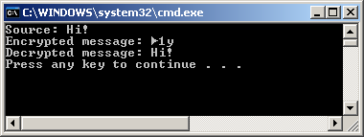
הוראות לוגיות – על ביטים בודדים
פריסה 2
(הפריסות שונות זו מזו במיקום תיבות הטקסט וגרפיקת הרקע,
ותוכלו לגוון ביניהן)
הפקודה XOR - שימושית להצפנה
את השקופית הזו תוכלו לשכפל, על מנת ליצור שקופיות נוספות הזהות לה – אליהן תוכלו להכניס את התכנים.
כדי לשכפל אותה, לחצו עליה קליק ימיני בתפריט השקופיות בצד ובחרו
"שכפל שקופית" או "Duplicate Slide"
(מחקו ריבוע זה לאחר הקריאה)
אפשר לקדד ולפענח נתונים.

Slide 44
הוראות לוגיות – על ביטים בודדים
פריסה 2
(הפריסות שונות זו מזו במיקום תיבות הטקסט וגרפיקת הרקע,
ותוכלו לגוון ביניהן)
הפקודה TEST
הוראת השוואה לוגית
את השקופית הזו תוכלו לשכפל, על מנת ליצור שקופיות נוספות הזהות לה – אליהן תוכלו להכניס את התכנים.
כדי לשכפל אותה, לחצו עליה קליק ימיני בתפריט השקופיות בצד ובחרו
"שכפל שקופית" או "Duplicate Slide"
(מחקו ריבוע זה לאחר הקריאה)
מקבלת כקלט שני אופרנדים TEST op1,op2
המשמעות:
לבצע את הפעולות AND בין הסיביות של אופרנד השני לבין הסיביות של אופרנד הראשון, בלי לאחסן את התוצאה.
הדגלים המושפעים: SF, ZF, PF
מאחר שגודל הנתון לא משתנה, הדגלים CF ו- OF נקבעים ל-0.

Slide 45
הוראות לוגיות – על ביטים בודדים
פריסה 2
(הפריסות שונות זו מזו במיקום תיבות הטקסט וגרפיקת הרקע,
ותוכלו לגוון ביניהן)
הפקודה TEST - דוגמה
את השקופית הזו תוכלו לשכפל, על מנת ליצור שקופיות נוספות הזהות לה – אליהן תוכלו להכניס את התכנים.
כדי לשכפל אותה, לחצו עליה קליק ימיני בתפריט השקופיות בצד ובחרו
"שכפל שקופית" או "Duplicate Slide"
(מחקו ריבוע זה לאחר הקריאה)
מה יהיה ערכו של ZF לאחר ביצוע סדרת ההוראות שלהלן:
                MOV AL, 00000101b
                TEST AL, 0Fh
התוצאה של ההוראה:
00000101 and 00001111
היא: 00000101.
הערך הזה שונה מאפס ולכן ערכו של דגל האפס הוא '0'.

Slide 46
הוראות לוגיות – על ביטים בודדים
פריסה 2
(הפריסות שונות זו מזו במיקום תיבות הטקסט וגרפיקת הרקע,
ותוכלו לגוון ביניהן)
הפקודה TEST - דוגמה
את השקופית הזו תוכלו לשכפל, על מנת ליצור שקופיות נוספות הזהות לה – אליהן תוכלו להכניס את התכנים.
כדי לשכפל אותה, לחצו עליה קליק ימיני בתפריט השקופיות בצד ובחרו
"שכפל שקופית" או "Duplicate Slide"
(מחקו ריבוע זה לאחר הקריאה)
מהו הערך שיש לרשום באופרנד המקור כדי שביצוע ההוראה TEST על AL תציג רמה לוגית '1' בדגל האפס?
MOV AL, 00000101b
TEST AL, 0Fh
ערך אופרנד המקור יכול להיות: F0h
או באופן כללי כל ערך שבו ארבעת הסיביות התחתונות הן 0 יגרום לדגל אפס לקבל '1'.

Slide 47
תרגילים
בדקו בעזרת מסכה אם מספר בגודל word מתחלק ב- 8. הריצו על מספר קלטים.
2. הכניסו את שמכם (פרטי + משפחה) לתוך מחרוזת תווים. בחרו מפתח הצפנה.
כתבו קוד שמצפין את השם שלכם, ועקבו אחר השם בזיכרון (ds), ראו איך הוא
משתנה כתוצאה מההצפנה.
בהמשך כתבו קוד שמפענח את המחרוזת המוצפנת. עקבו אחר ה- ds וראו איך
הנתונים משתנים בחזרה לשמכם.

Slide 48
סיכום
למדנו להכיר את הפקודות הלוגיות.
הפקודות הלוגיות עובדות על הביטים, הכרנו את:
  AND – כפל לוגי
  OR – חיבור לוגי
  NOT – הופך כל ביט
  XOR – שימושי להצפנות!
  TEST – ביצוע כפל לוגי מבלי לשנות את היעד

Slide 49

שקופית זו היא חובה
שימוש ביצירות מוגנות בזכויות יוצרים ואיתור בעלי זכויות
השימוש ביצירות במהלך שידור זה נעשה לפי סעיף 27א לחוק זכות יוצרים, תשס"ח-2007. אם הינך בעל הזכויות באחת היצירות, באפשרותך לבקש מאיתנו לחדול מהשימוש ביצירה, זאת באמצעות פנייה לדוא"ל rights@education.gov.il

